Slide 1
机器学习
南开大学
计算机学院

Slide 2
第十章 线性判别式

Slide 3
基于似然的 与基于判别式的分类
基于似然的: 为p(x|C_{i})假设一个模型, 用贝叶斯规则计算 P(C_{i}|x)，再用后验密度定义判别式函数：
g_{i}(x) = log P(C_{i}|x)
基于判别式的: 直接为判别式假定模型g_{i}(x|Φ_{i}); 不需要密度估计（即绕过似然或后验概率的估计）
估计类区域间的边界就可以了，而不必精确地估计类区域中的密度。

Slide 4
线性判别式
线性判别式（判别式中最简单的情况）定义为:
优点:
简单: O(d) 空间与时间复杂度均为线性
知识抽取: 简单的因素加权; 权重可正（加强）可负（抑制）， 例如，信用得分
线性判别式在很多应用中相当准确，尤其当类（概率密度）p(x|C_{i})是高斯的，且具有相同的协方差矩阵时，线性判别式是最优的。在类为（几乎）线性可分时，线性判别式很有用。

Slide 5
推广线性模型
二次判别式:（当线性判别式不够灵活时）
但复杂度比较高(O(d²)),且存在偏倚和方差两难选择，等价地可以：
增加高阶项:
利用非线性基函数将 x映射到 z ，再在z-space中使用线性判别式

Slide 6
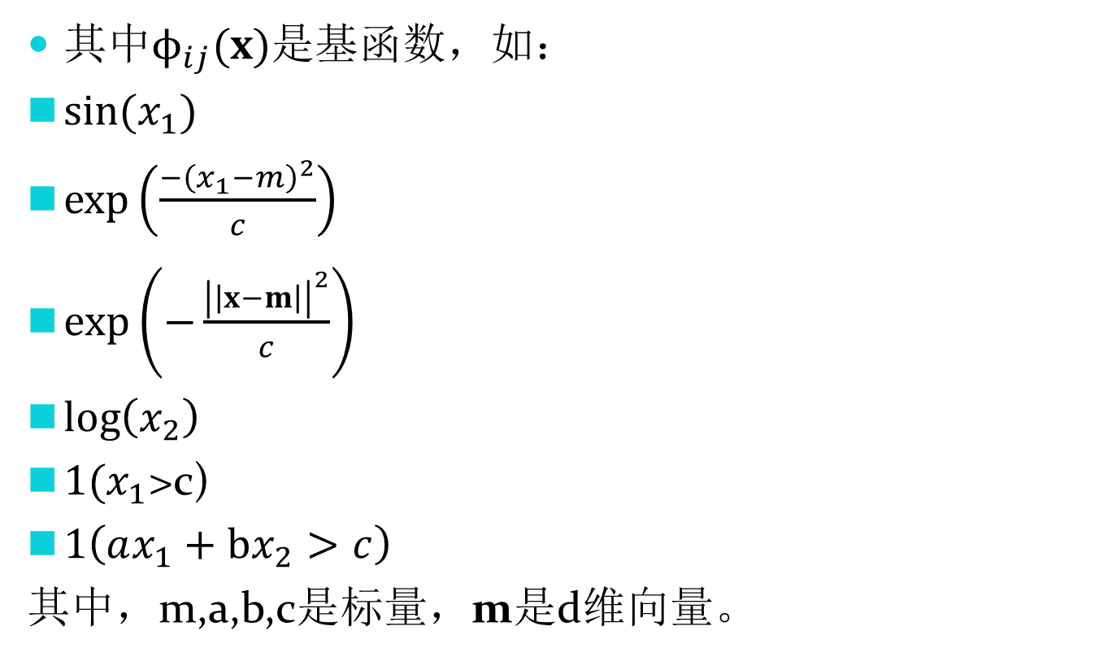
其中$ϕ_{ij}(x)$是基函数，如：
$sin⁡(x_{1})$
$\exp\left(\frac{{−\left(x_{1}−m\right)}^{2}}{c}\right)$
$\exp\left(−\frac{{\left|\left|x−m\right|\right|}^{2}}{c}\right)$
$\log\left(x_{2}\right)$
$1(x_{1}$>c)
$1\left(ax_{1}+bx_{2}>c\right)$
其中，m,a,b,c是标量，m是d维向量。

Slide 7
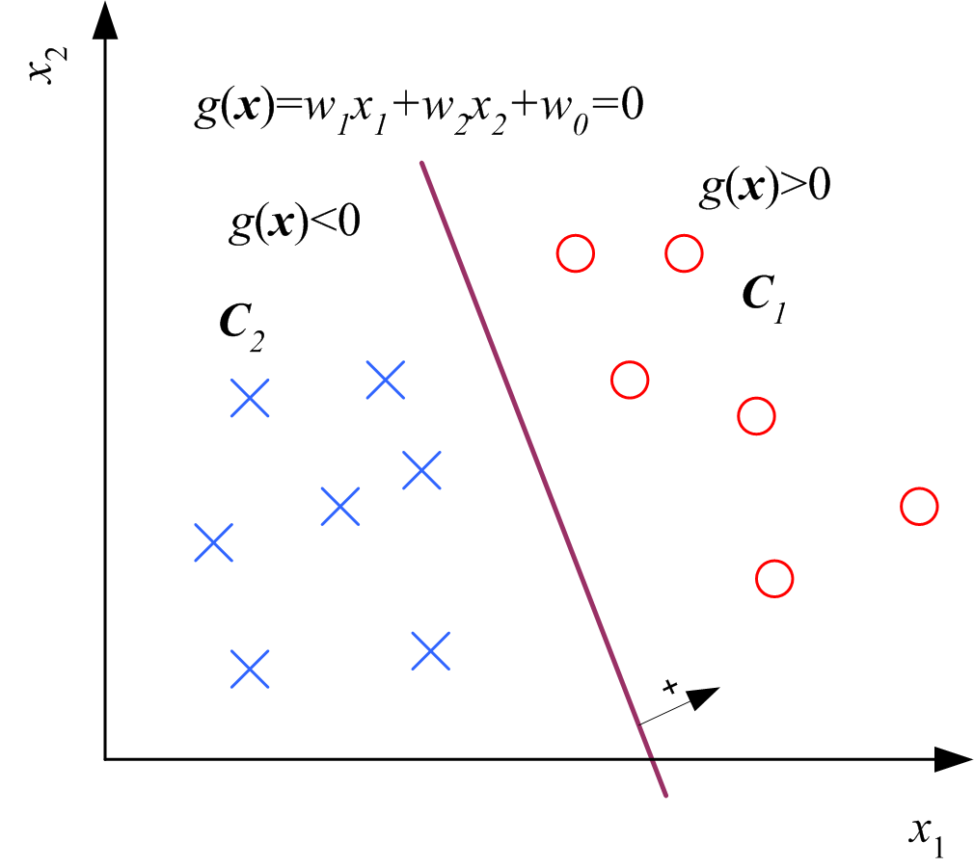
线性判别式几何意义-两类

Slide 8
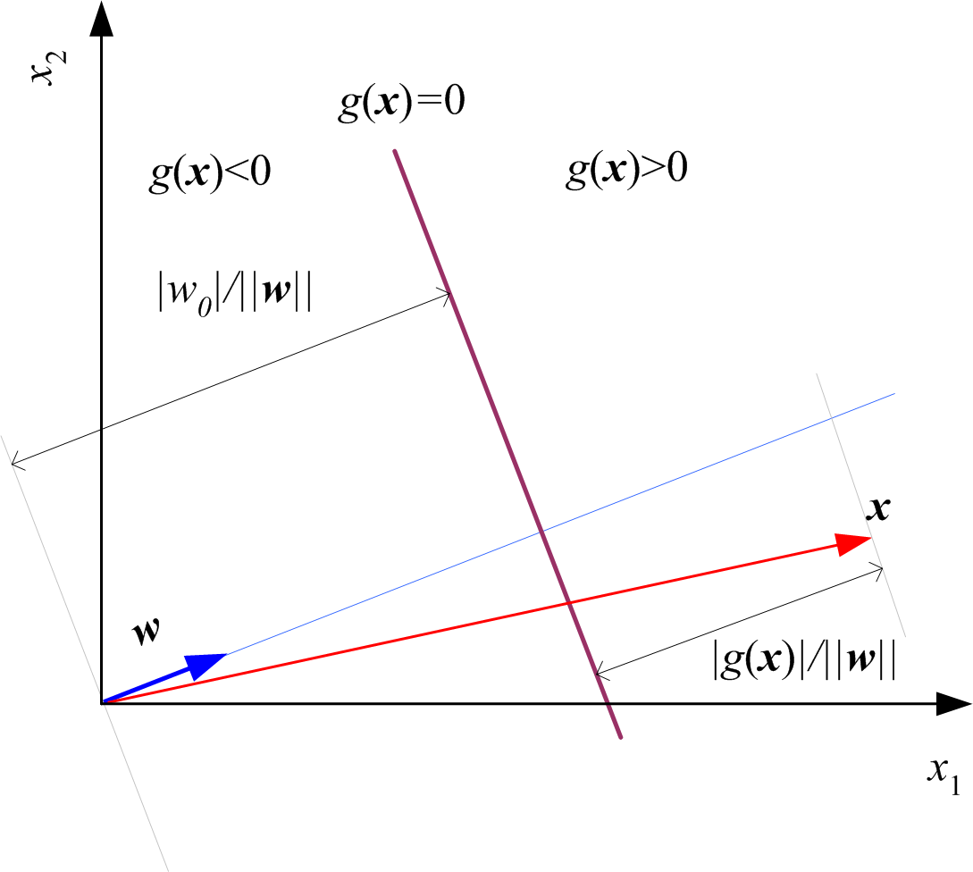
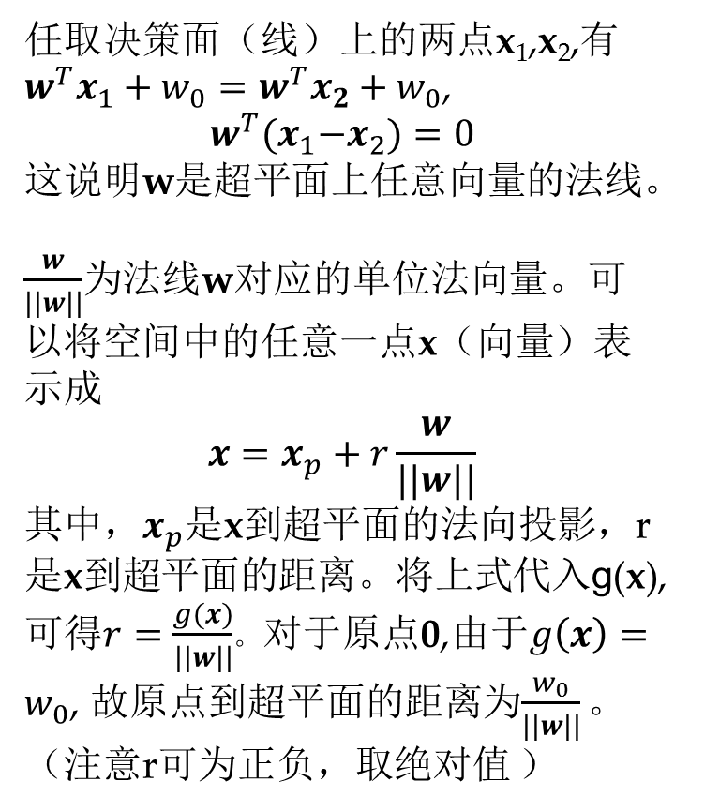
几何意义
任取决策面（线）上的两点x₁,x₂,有$w^{T}x_{1}+w_{0}=w^{T}x_{2}+w_{0}$,
$$w^{T}{(x}_{1}−x_{2})=0$$
这说明w是超平面上任意向量的法线。
$\frac{w}{||w||}$为法线w对应的单位法向量。可以将空间中的任意一点x（向量）表示成
$$x=x_{p}+r\frac{w}{||w||}$$
其中，$x_{p}$是x到超平面的法向投影，r是x到超平面的距离。将上式代入g(x), 可得$r=\frac{g(x)}{||w||}$。对于原点0,由于$g\left(x\right)=w_{0}$, 故原点到超平面的距离为$\frac{w_{0}}{||w||}。$（注意r可为正负，取绝对值 ）

Slide 9
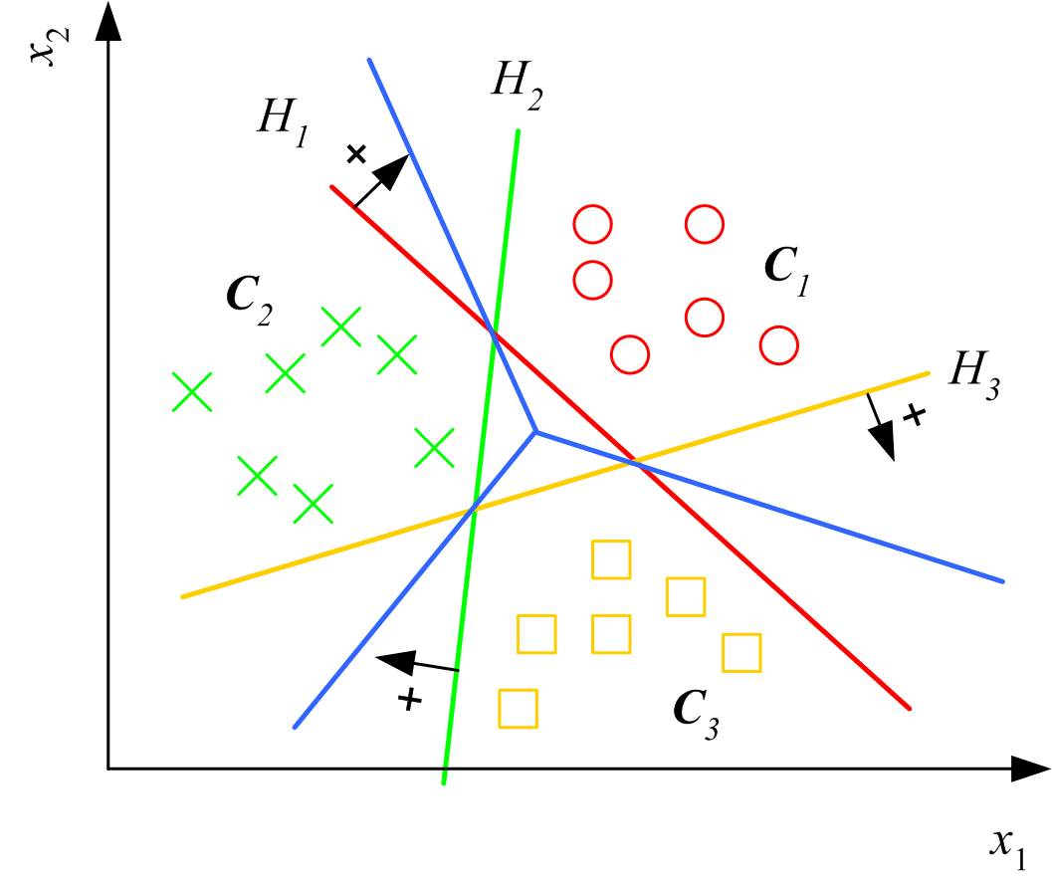
多类问题
此时，类是线性可分的，即对每类，均存在一个超平面，使得所有该类样例均位于其正侧，所有其他类均位于其负侧。如图3色线。
但此时正域是有重叠的，为此可以：
选择c_{i}，如果g_{i}(x)>0
此时称其为线性分类器，它将特征空间分成了k个凸决策区域，图中兰线。（注意点到超平面距离的正负）

Slide 10
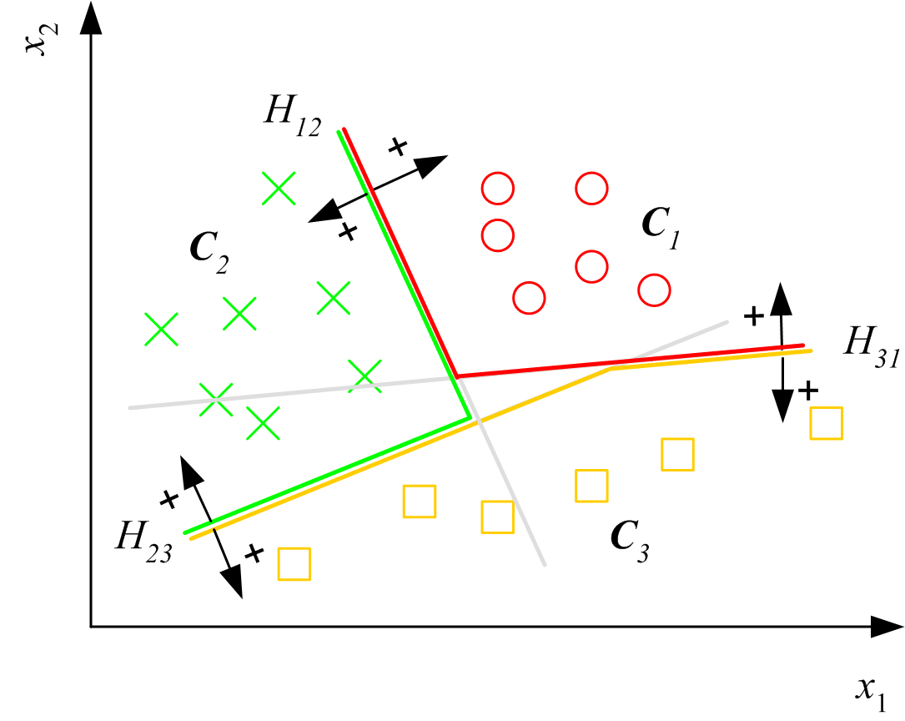
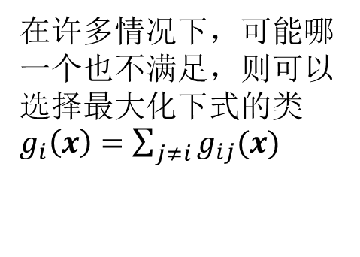
逐对分离
如果不是线性可分，如图。此时训练某两类时，其他类样例不使用
在许多情况下，可能哪一个也不满足，则可以选择最大化下式的类$g_{i}\left(x\right)=\sum_{j≠i}{g_{ij}(x)}$

Slide 11
讨论：从线性判别式到后验概率
当 p (x | C_{i} ) ~ N ( μ_{i} , ∑)
Log[y/(1-y)]—称为分对数（logit)变换或y的对数几率（log odd)—logit(y)

Slide 13
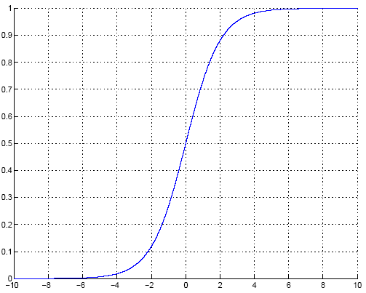
Sigmoid (Logistic) Function

Slide 14
梯度下降估计判别式参数
在基于似然的分类中，估计的是分布的参数，方法是最大似然
对于基于判别式的方法，E(w|X) 是在样本X上在参数w 下的分类误差，此时，参数估计是使得分类误差最小的参数，即w*=arg min_{w} E(w | X) ，使用梯度下降法估计
梯度向量定义为：
梯度下降过程:
从随机参数w开始，沿着梯度相反方向迭代更新

Slide 15
梯度下降
η为步长或称为学习因子，决定移动多少。当达到极小值时导数为0，过程停止。可以是局部极小值。可以采用其他优化方法，如模拟退火，遗传算法
E (w^{t})
E (w^{t+1})
w^{t}
w^{t+1}
η
根据函数的一阶泰勒展开E(w)=E(w0)+(w-w0)E’(w0)
=E(w0)+Δw▽E(w0)---为使E下降， Δw要与▽E(w0) ▽E(w0)符号相反

Slide 16
Logistic 判别式
两类: 假设对数似然比是线性的

Slide 17
训练: 两类

Slide 18
训练: 梯度下降

Slide 19
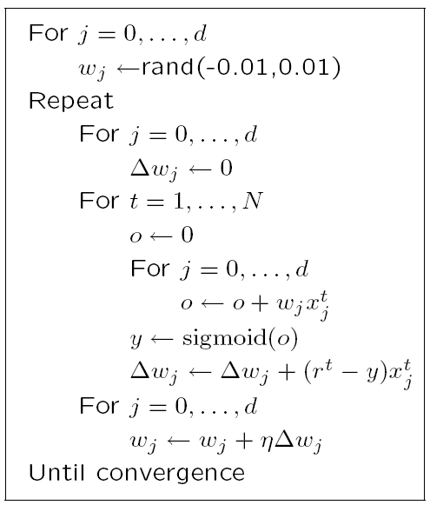

Slide 20
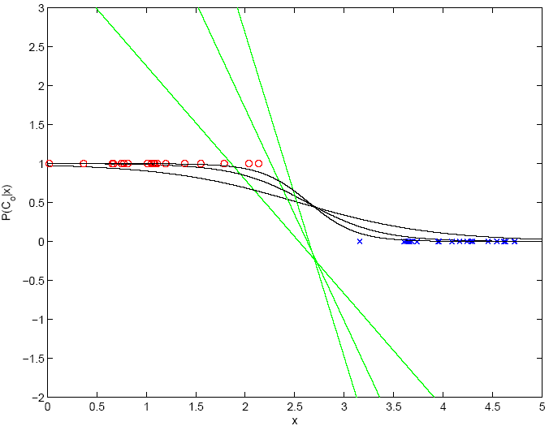
100
1000
10

Slide 21
K>2 类
softmax

Slide 22
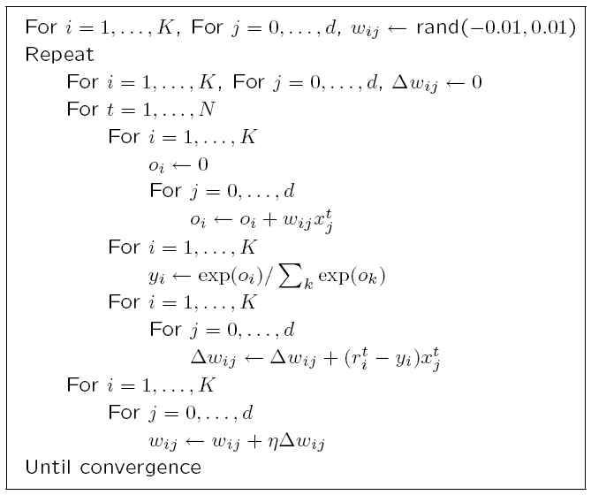

Slide 23
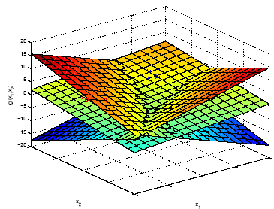
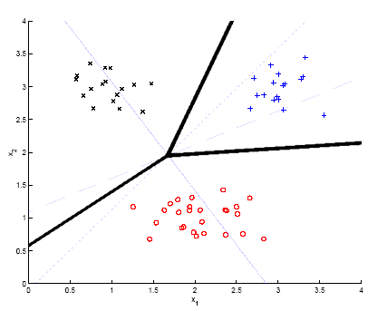
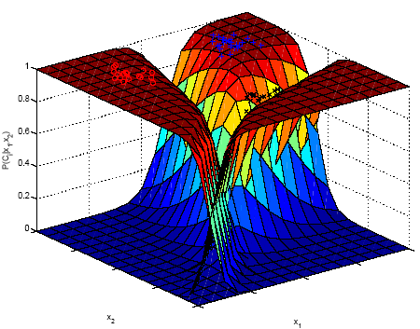
Example

Slide 24
推广线性模型
二次判别式:
基函数和:
其中 φ(x) 为基函数
神经网络中的隐层单元(11 及12章)
SVM中的核函数 (13章)

Slide 25
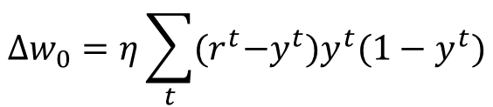

回归判别式
类间不是互斥 ，不是有限的
假定$r|x\sim 𝒩\left(y,σ^{2}\right),$则
$$Δw_{0}=η\sum_{t}{{(r}^{t}−y^{t})y^{t}(1−y^{t})}$$

